Slide 1
Môn : Luyện từ và câu
TỔNG KẾT VỐN TỪ

Slide 2
MỤC TIÊU:
Kiến thức :
- Củng cố kiến thức về từ đồng nghĩa; tổng kết vốn từ đã học
Kĩ năng :
- Học sinh tự kiểm tra vốn từ của mình theo các nhóm từ đồng nghĩa đã cho.( BT1)
- Học sinh đặt đượ câu theo yêu cầu của BT2, BT3
Thái độ:
- Học sinh có ý thức sử dụng từ đúng trong giao tiếp.

Slide 3
Khởi động: Tổng kết vốn từ
Bài 1: Ghi 1 từ tìm được ra bảng con.
Đồng nghĩa với các từ: chăm chỉ, chuyên cần, chịu khó,… là từ : ……………...............
b) Trái nghĩa với từ hèn nhát là từ:
................................…………………………………………………..
……………………………….…………………………………………
Cần cù ( siêng năng)
Dũng cảm, (gan dạ, gan góc, gan lì,quả cảm, can đảm…..)

Slide 4
THẢO LUẬN NHÓM 4
TỔNG KẾT VỐN TỪ
Bài 1 :Tự kiểm tra vốn từ của mình
a) Xếp các tiếng sau đây thành những nhóm đồng nghĩa :đỏ, trắng, xanh, hồng, điều, bạch, biếc, đào,lục,son.

Slide 5
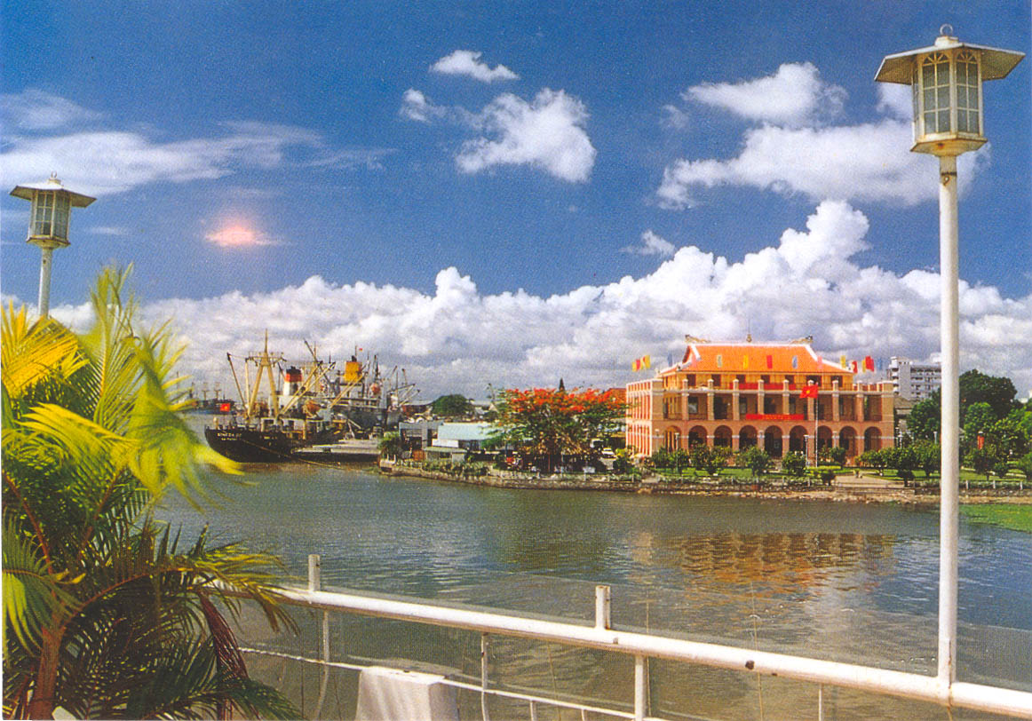
Mời các em
quan sát
các hình ảnh sau

Slide 6
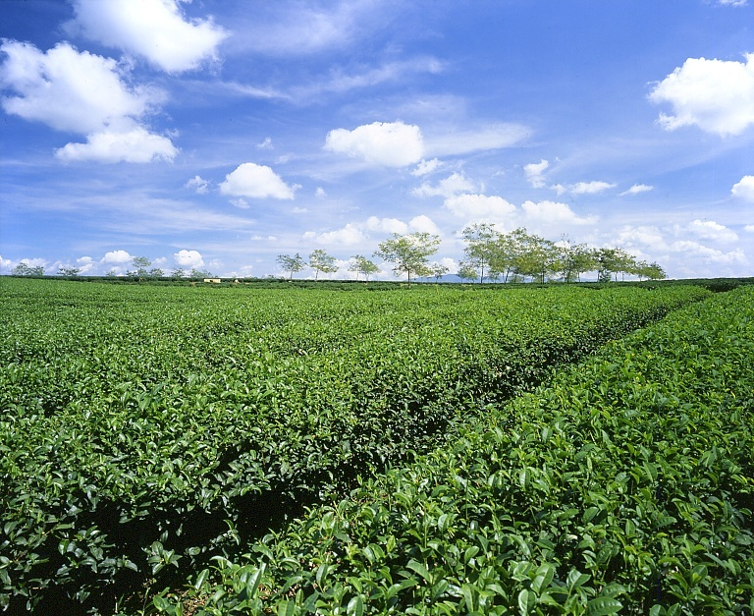
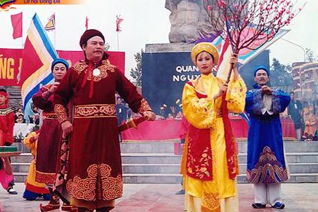

Trời xanh
Mây trắng
Xanh lục lá cây
Nước biếc
Áo vải cờ đào Tây Sơn

Slide 7
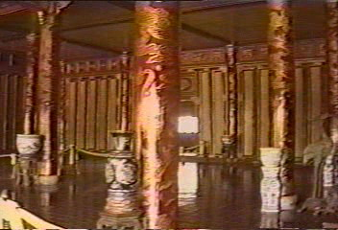
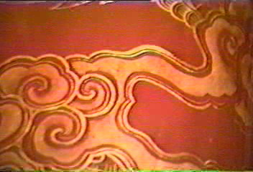

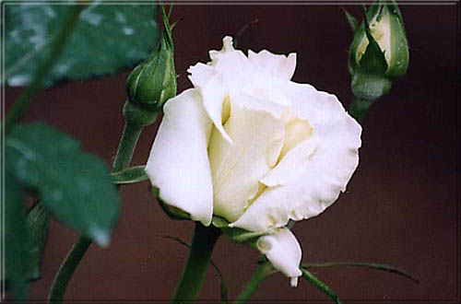

Sen hồng
Cột sơn son thiếp vàng
Hoa hồng đỏ thắm
Hoa hồng bạch

Slide 8
Bài 1 :Tự kiểm tra vốn từ của mình
a) Xếp các tiếng sau đây thành những nhóm đồng nghĩa :đỏ, trắng, xanh, hồng, điều, bạch, biếc, đào,lục,son.

Slide 9

b) Tìm các tiếng cho trong ngoặc đơn thích hợp với mỗi chỗ trống: (đen, thâm, mun, huyền , ô, mực)
Bảng màu đen gọi là bảng ……..
Mắt màu đen gọi là mắt …………
Ngựa màu đen gọi là ngựa ……..
Mèo màu đen gọi là mèo ………..
Chó màu đen gọi là chó …………
Quần màu đen gọi là quần………
đen
TRÒ CHƠI
Đố bạn ? Đố bạn ?
huyền
ô
mun
mực
thâm

Slide 10

- Tiếng Việt rất phong phú, một từ trong tiếng việt có thể có một hay nhiều từ đồng nghĩa.
- Cần phải cân nhắc, chọn lựa khi dùng từ sao cho đúng nghĩa, hợp phương ngữ của văn cảnh cần sử dụng từ đó

Slide 11

Gạch dưới những nhận định quan trọng của Phạm Hổ
trong từng đoạn văn
1. Trong miêu tả người ta hay so sánh.
2. So sánh thường kèm theo nhân hoá. Người ta có thể so sánh, nhân hoá để tả bên ngoài, để tả tâm trạng.
3.Trong quan sát để miêu tả, người ta phải tìm ra cái mới, cái riêng. Không có cái mới, cái riêngthì không có văn học. Phải có cái mới, cái riêng trong bắt đầu từ sự quan sát. Rồi sau đó mới đến cái mới, cái riêng trong tình cảm, trong tư tưởng.

Slide 12
Bài 2: Hãy đọc bài văn sau
Chữ nghĩa trong văn miêu tả
Trong văn miêu tả, người ta thường hay so sánh. So sánh thì vô cùng: Cậu ta mới chừng ấy tuổi mà trông như một cụ già. Đấy là so sánh người với người.Có khi so sánh người với các con vật :Trông anh ta như một con gấu. Có khi so sánh người với cây, với hoa: Cô gái vẻ mảnh mai, yểu điệu như một cây liễu. Có trường hợp người viết lấy nhỏ để so sánh với to: Con rệp to như một chiếc xe tăng. Có khi làm ngược lại: Con lợn béo như một quả sim chín; Trái đất như một giọt nước mắt giữa không trung.

Slide 13
So sánh thường đi kèm với nhân hoá. Người ta có thể so sánh,nhân hoá để tả bên ngoài: Con gà trống bước đi như một ông tuớng ; Nắm lá đầu cành xoè ra như một bàn tay. So sánh và nhân hoá để tả tâm trạng: Dòng sông chảy lặng lờ như đang mải nhớ về một con đò năm xưa.

Slide 14
Miêu tả một em bé hoặc một chú mèo, một cái cây, một dòng sông mà ai cũng miêu tả giống nhau thì không ai thích đọc.Vì vậy, ngay trong quan sát để miêu tả, người víết phải tìm ra cái mới, cái riêng. Nhìn một bầu trời đầy sao, Huy-gô thấy nó giống như cánh đồng lúa chín, ở đó người gặt đã bỏ quên lại một lưỡi liềm con là vành trăng non. Mai-a-cốp-xki thì lại thấy những ngôi sao kia như những giọt nước mắt của người da đen. Còn đối với Ga-ga-rin thì những vì sao là hạt giống mới mà loài người vừa gieo vào vũ trụ. Ba hình ảnh cánh đồng lúa chín, những giọt nước mắt, những hạt giống mới rất khác nhau, nhưng đều đúng và hay.Và rất riêng, rất mới.Miêu tả cây cối, có nhà văn thấy chúng giống như những con người đang đứng tư lự (vì trời lặng gió), có nhà văn lại thấy chúng tựa như những con ngựa đang phi nhanh, bờm tung ngược (vì đang có gió thổi rất mạnh), có nhà văn lại bảo chúng là cái lồng chim của thiên nhiên, trong mỗi cái lồng có những con chim đang nhảy, đang chuyền… Không có cái mới, cái riêng thì không có văn học. Tôi xin được nói thêm: phải có cái mới,cái riêng bắt đầu từ sự quan sát. Rồi sau đó mới đến cái mới , cái riêng trong tình cảm, trong tư tưởng. Theo Phạm Hổ

Slide 15
1. Trong miêu tả người ta hay so sánh.
2. So sánh thường kèm theo nhân hoá. Người ta có thể so sánh, nhân hoá để tả bên ngoài, để tả tâm trạng.
3.Trong quan sát để miêu tả, người ta phải tìm ra cái mới, cái riêng. Không có cái mới, cái riêngthì không có văn học. Phải có cái mới, cái riêng bắt đầu từ sự quan sát. Rồi sau đó mới đến cái mới, cái riêng trong tình cảm, trong tư tưởng.

Slide 16
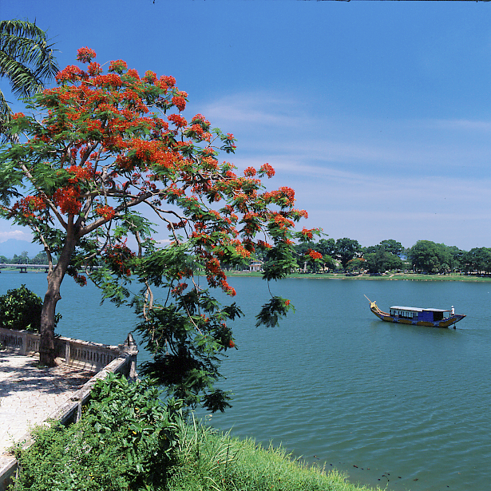
Quan sát hình ảnh gợi ý và đặt câu .
Lưu ý : Tìm cách so sánh , nhân hoá thể hiện cái mới, cái riêng của mình .
Bài 3: Hãy đặt câu theo một trong những yêu cầu dưới đây:
a) Miêu tả một dòng sông, dòng suối hoặc kênh đang chảy.
b) Miêu tả đôi mắt của một em bé.
c) Miêu tả dáng đi của một người.

Slide 17
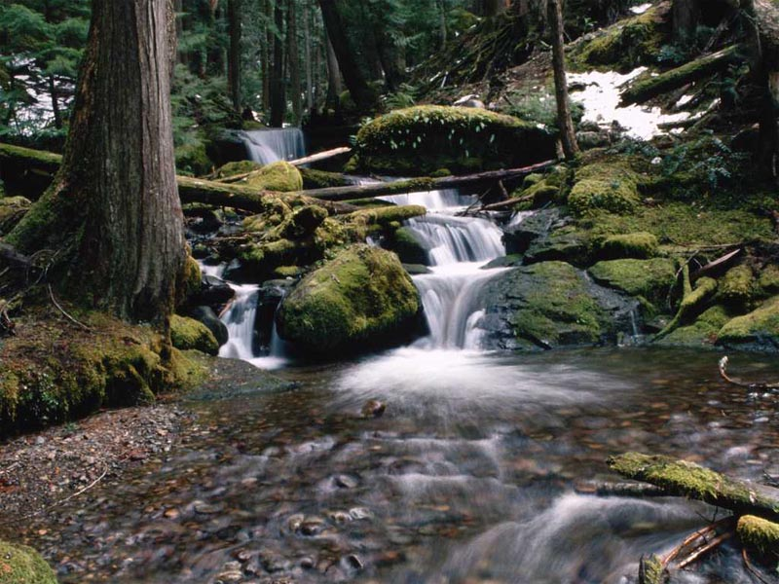
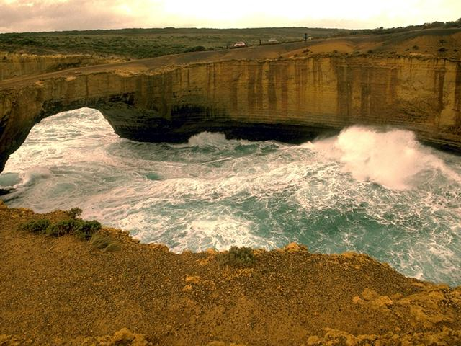
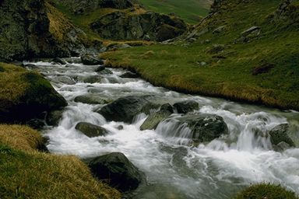
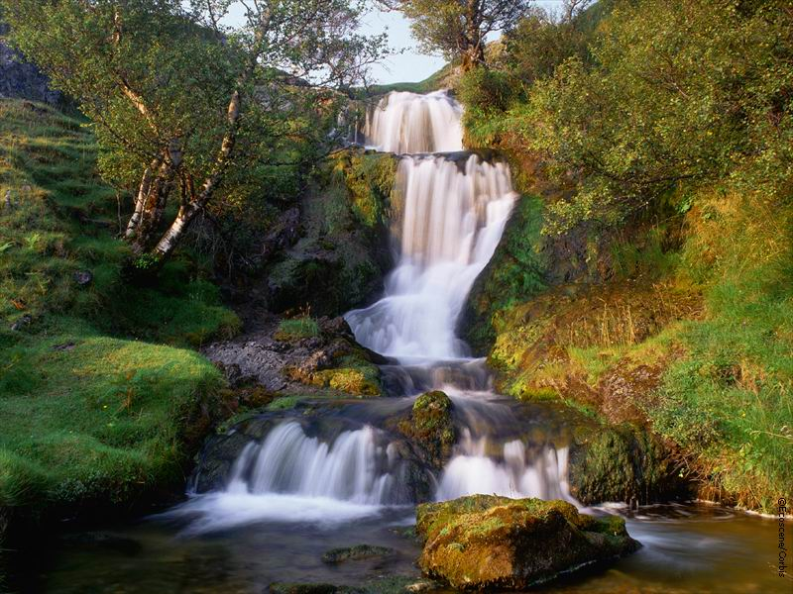


Slide 18
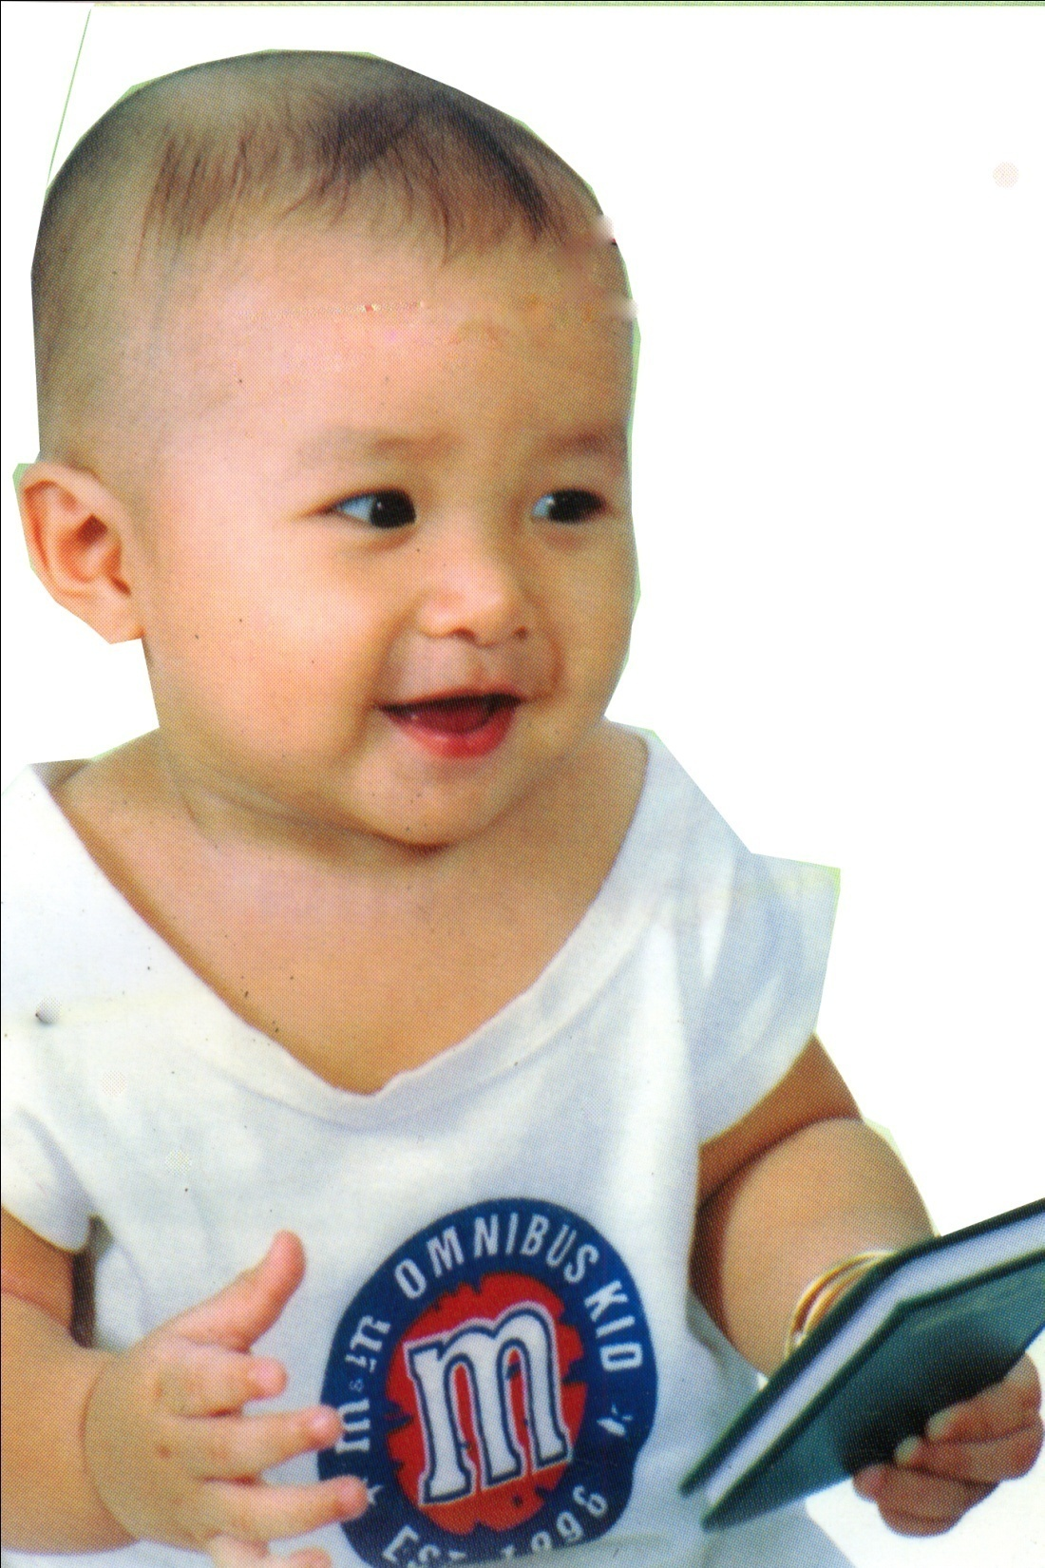
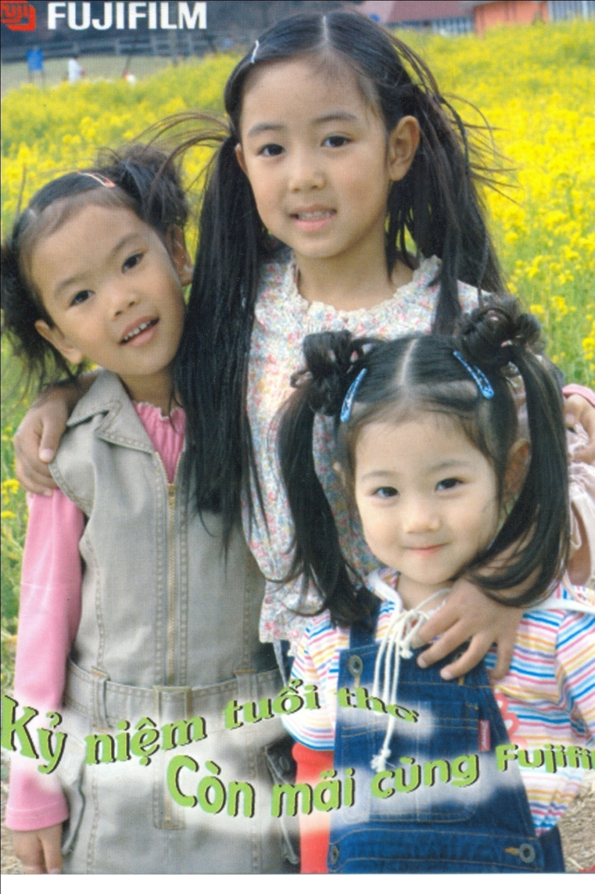
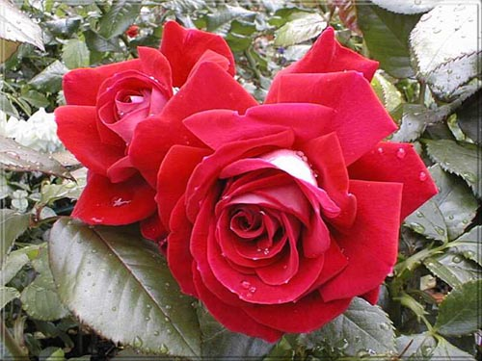
Đôi mắt bé ngoan

Slide 19
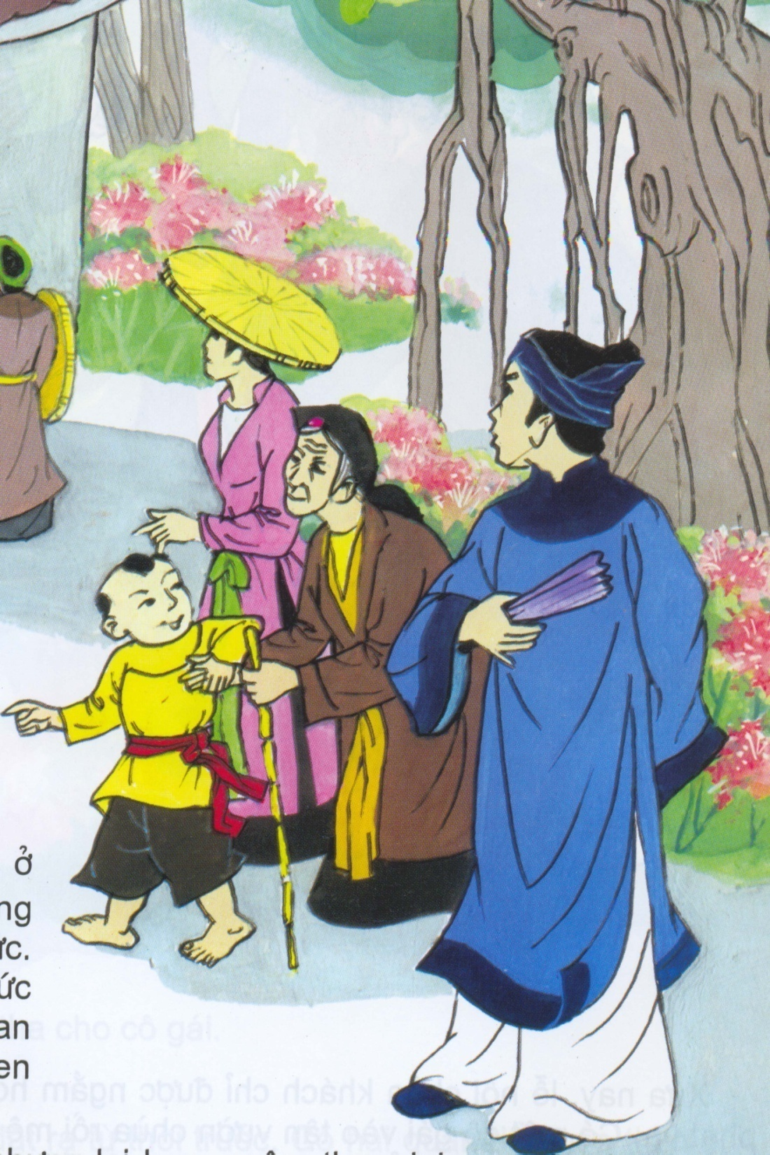
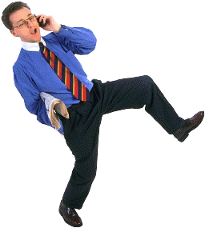

Slide 20
Vận dụng:
1. Ôn tập được những gì ?
2. Chuẩn bị bài Ôn tập về từ và cấu tạo về từ
( SGK- trang 166 )
3. Nhận xét tiết học.

Slide 21
TẠM BIỆT CÁC BẠN HẸN GẶP LẠI Ở TIẾT HỌC SAU !

